Slide 1


Rapport mensuel - Actions Commerciales Mai 2025

Slide 2
O1 - Contexte & Faits Marquants
Activité centrée sur la vente en ligne avec livraison à domicile
Chiffre d’affaires en baisse ces derniers mois
Analyse demandée sur les performances, les comportements clients et perspectives d’évolution
Arrêt du segment High Tech le mois dernier, recentrage sur nourriture et biens de consommation

Slide 3

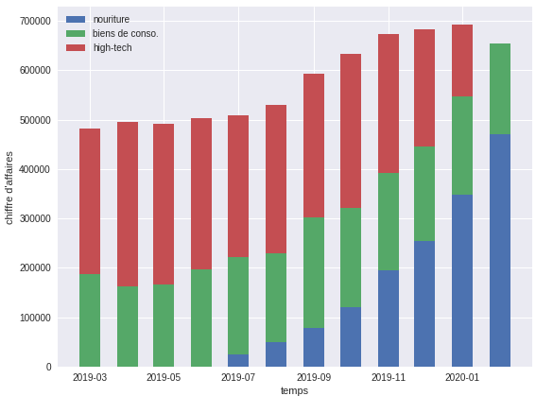
O2 – Proportion de ventes par catégories / Evolution du CA

Slide 4
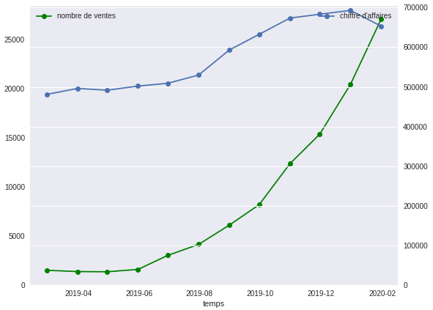
O3 – Nombre de ventes par rapport au CA

Slide 5
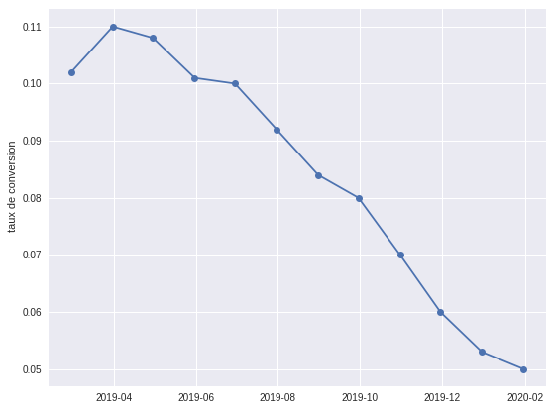
O4 – Ratio du nombre d’achat / nombre de visites

Slide 6
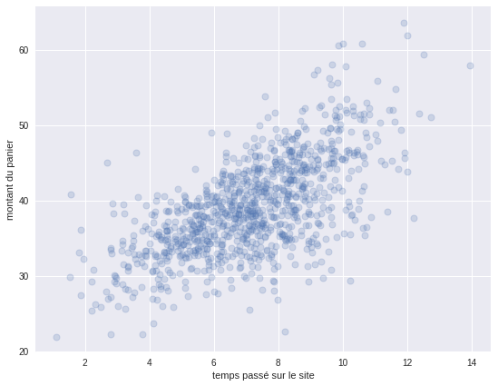
O5 – Montant du panier & temps passé sur le site

Slide 7
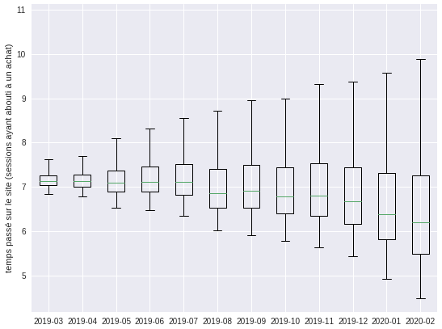
O6 – Variabilité du temps passé sur le site

Slide 8
O7 – Conclusion
CA par catégorie :
Alimentaire : en hausse à raison de 30% par mois
Bien de consommation : stabilité des ventes
High-tech : en baisse jusqu’à l’arrêt de ce segment en février
Comportement des clients :
Le temps passé sur le site augmente
La fréquentation du site augmente largement
Le taux de conversion diminue
Analyses & Hypothèses
La baisse du CA au mois de février est expliqué par la fin du référencement des produits high-tech
Etant donné l’évolution des ventes des produits alimentaires, le CA du mois de mars sera en évolution par rapport à janvier
L’élargissement de la gamme des biens de consommation pourrait permettre une évolution du CA dans ce segment

Slide 9
Merci de votre attention

